Slide 1
Презентация к учебнику М.А. Гацкевич
St Nicholas Naval Cathedral
Учитель английского языка
ГБОУ СОШ № 180 г.Санкт-Петербург
Белоброва Е.Д.

Slide 2
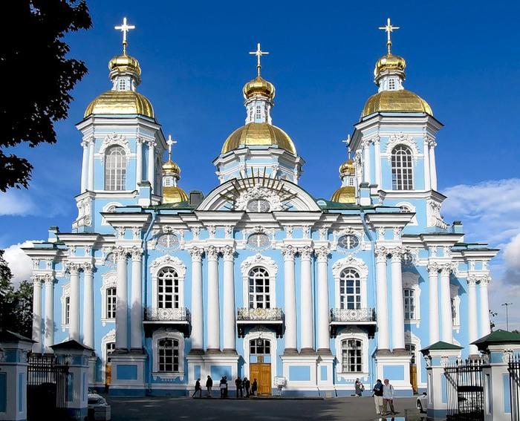

Slide 3
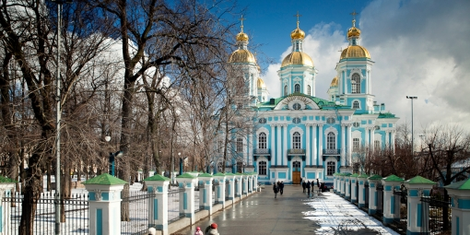

Slide 4
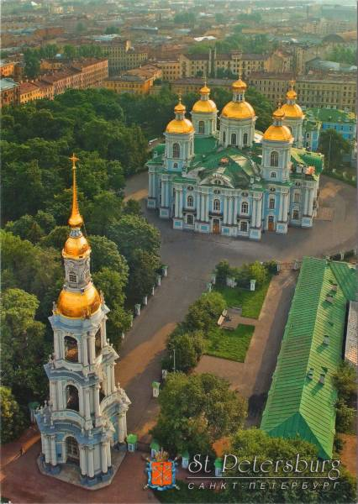
The light bell-tower
stands separately
from the cathedral
on the bank
of the Kryukov Canal

Slide 5
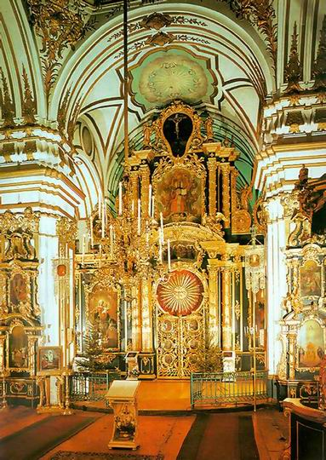
The cathedral consists
of two churches

Slide 6
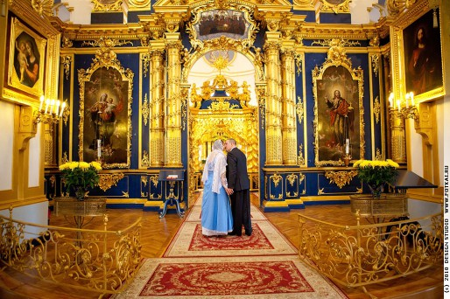
The beautiful iconostasis of the upper chuch.

Slide 7
Использованные интернет-ресурсы
http://img0.liveinternet.ru/images/attach/c/7/95/324/95324912_f0873c209d29.jpg
http://strana.ru/media/images/uploaded/bigE21005402.jpg
http://savepic.net/2216199.jpg
http://holiday-in-petersburg.ru/wp-content/gallery/nikolskij-sobor/542.jpg
http://fotkai.ru/thmb_gl/timthumb.php?src=..%2Fgl%2FNS2010%2Fimg_7003.jpg&w=514&zc=1&q=90

